Slide 1
Decision Tree Classifier
李孟潔
111522030

Slide 2
_feature_split
目的：從現有數據的特徵中，選擇一個特徵作為當前節點的劃分
標準，期望在不停劃分的過程中，決策樹的分支節點所包含的樣本勁
量屬於同一類，也就是該節點的純度會越高！透過Information Gain
去判斷該劃分是否為一個恰當的劃分。
計算出各個特徵的threshold後，就能以threshold為判斷基準而
而得到information gain，當得到最小的criterion時，以該
feature為主去做分割！
_build_tree
目的：從root node開始以information gain最大的特徵去做節點的劃
分特徵，由該feature的threshold去建立child node，以top-down的
方式來建構tree，直到沒有特徵可以選擇為止！

Slide 3
_find_min_alpha
目的：計算alpha的目的是為了判斷該剪枝是否為一個好的剪枝，當
alpha越小的時候，代表該cut越好，代表做完cut的決策樹在判斷類別
的時候會更加準確！
以bottom up的方式去計算每個node的alpha，直到找到最小的
alpha。
_prune
目的：以每個node的alpha值去判斷是否適合做減枝，找到擁有
最小alpha值的node就將它設定為cut node！
以bottom up的方式去尋找該tree的哪一個點的node其alpha值
最小，擁有最小值alpha的node即設定為cut node。

Slide 4
Decision tree before post-pruning accuracy
tree train accuracy: 0.718776
tree test accuracy: 0.655106
Decision tree after post-pruning accuracy
tree train accuracy: 0.718776
tree test accuracy: 0.658960
剪枝的目的是為了建構出一顆分類更完美的樹，若分類樹其分類
是比較恰當的，就能提高預測的準確度！但做完剪枝之後，test
accuracy只有微幅的上升。

Slide 5
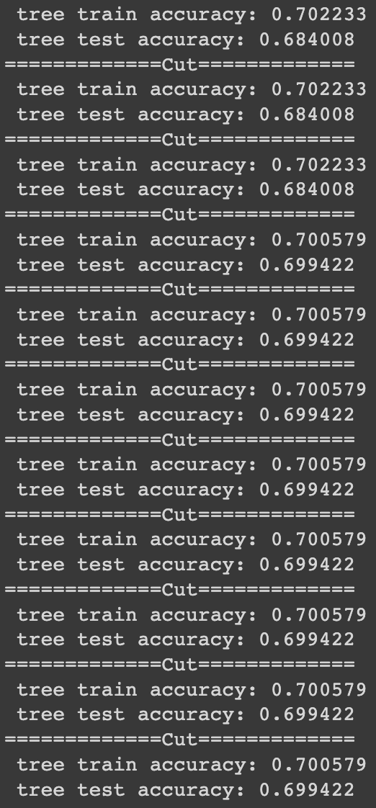
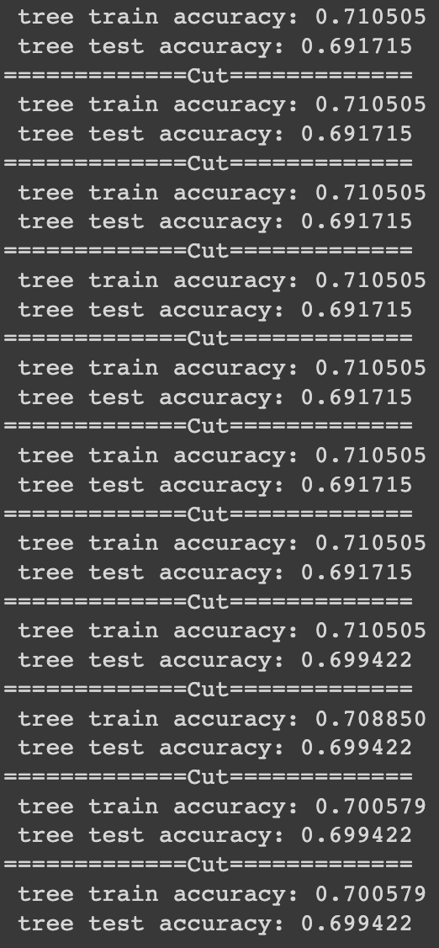
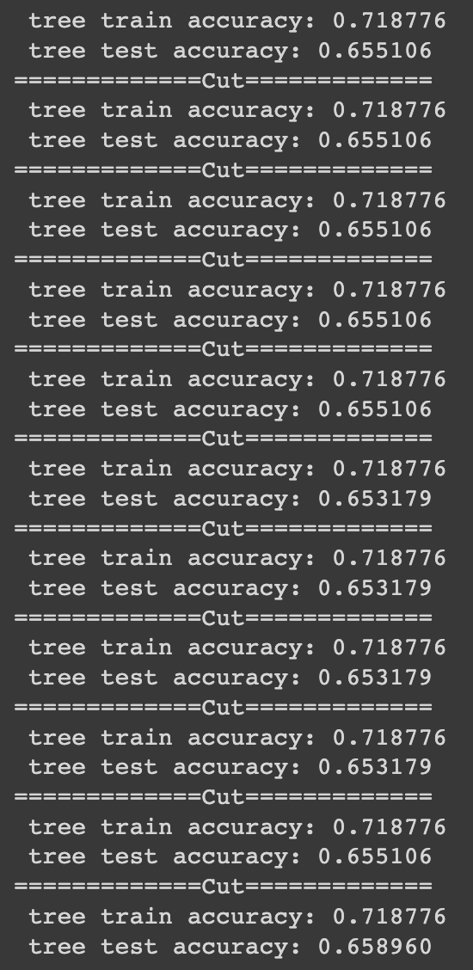
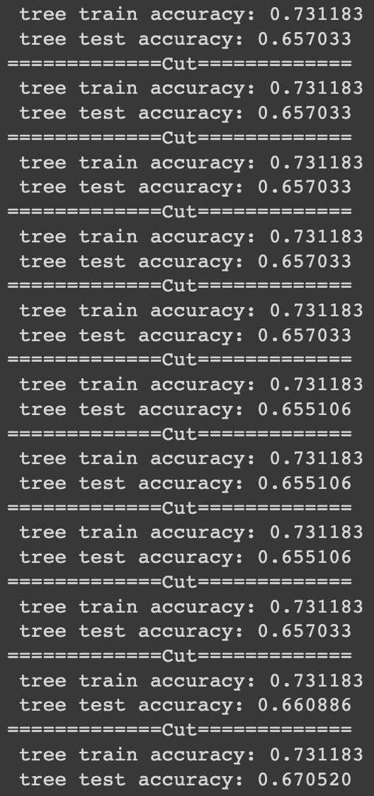
The effect of different max_depth
可以觀察到當增加深度有可能會產生overfitting（訓練準確度提高但測試準
確度降低），也就是説generalization ability會下降！
max depth = 4
max depth = 6
max depth = 8
max depth = 10

Slide 6
A brief discussion of the results
剪枝的目的是為了避免決策樹發生overfitting的情況，當
max_depth = 8的時候，做剪枝前後的準確度只有些為提升，但
當max_depth ＝10的時候，產生overfitting的機率變高了（深
度越深，越容易發生overfitting），此時做完剪枝之後其準確度
提高的程度比max_depth=8時還要大！

